Slide 1
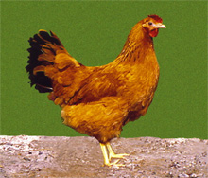
A házityúk

Slide 2
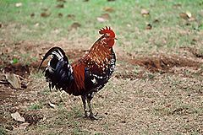
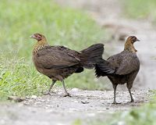
Bankivatyúk
Vadon élő őse a mai házityúknak.
Kistermetű, vörös tollú madár.
Délkelet-Ázsia őserdeiben él.
Több mint 4000 éve szelídítette meg az ember.
hím tojó

Slide 3
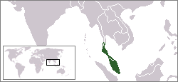
Délkelet-Ázsia

Slide 4
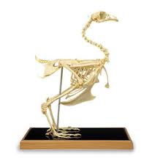
Testfelépítése
Gerinces állat.
Erős csőrével szedi fel a táplálékát.
Szárnya-mellső végtagja- repülésre nem alkalmas.

Slide 5
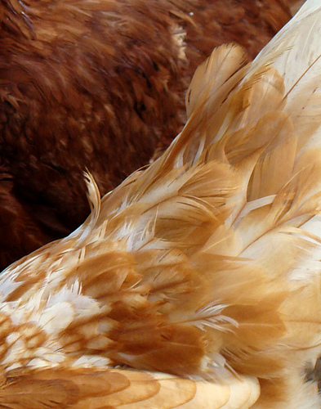
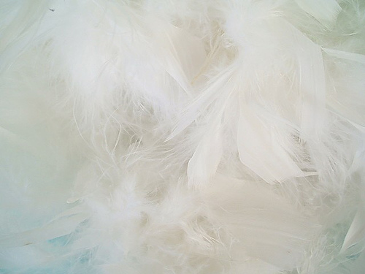
Testét toll fedi.
Fedőtollak
Kemények
Külső védelmet nyújt.
Pehelytollak
Fedő tollak alatt találhatók.
Lazák.
A hőszigetelést biztosítják.

Slide 6
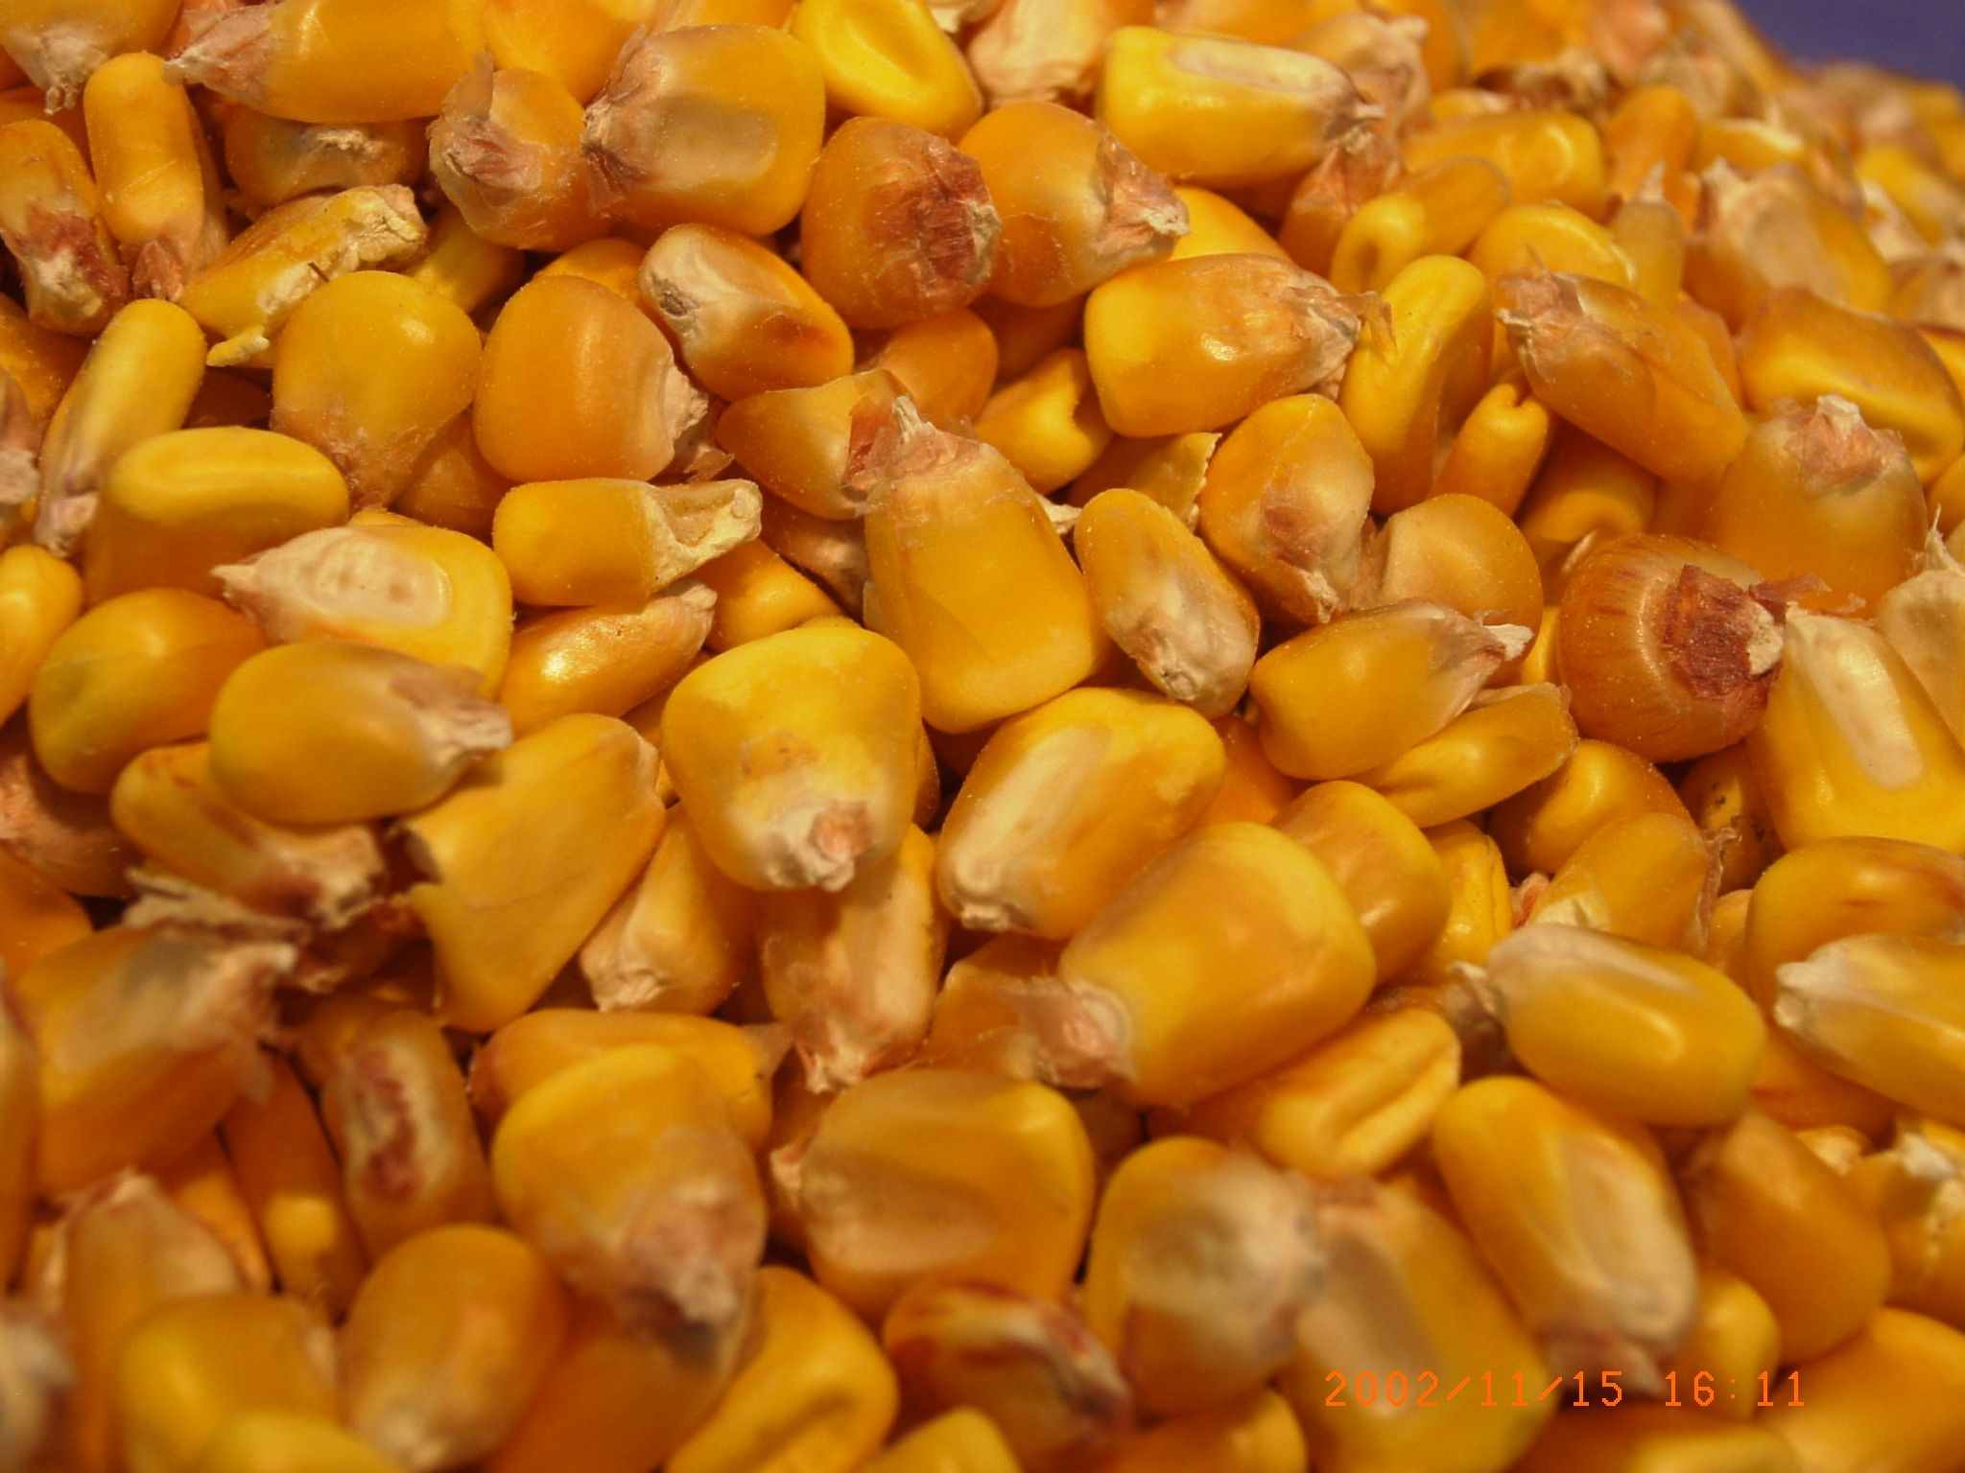
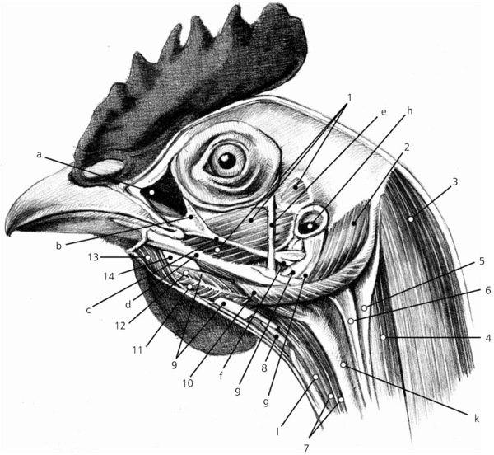
Táplálkozása
A magvakat, rovarokat erős csőrével szedi fel.
Fogai nincsenek, táplálékát egészben nyeli le.

Slide 7
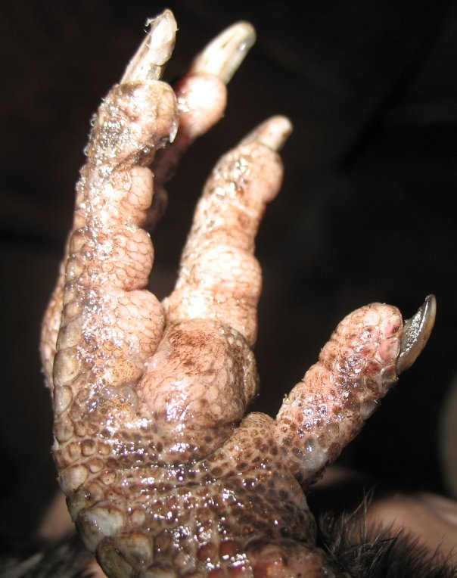
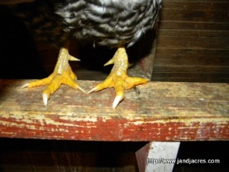
Kapirgáló láb
Erős, izmos.
Futásra,kapirgálásra alkalmas.
Az ujjak felett szarupikkelyes csüd következik.
Felette a lábszárat és a combot már toll fedi.

Slide 8
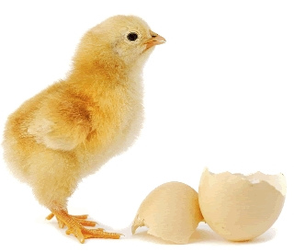
Szaporodása
Tojásokkal szaporodik.
Évente 200-300 darab tojást tojik.
21 nap múlva pelyhes kiscsibék bújnak ki a tojásból.

Slide 9
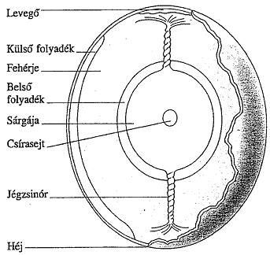
A tojás
A tojás alakja és felépítése a csibe zavartalan fejlődését teszi lehetővé.
A külső meszes héj védelmet, állandó hőmérsékletet biztosít.
A csírafoltból indul meg a kiscsibe fejlődése.
A sárgája és a fehérje a fejlődő állat tápláléka.
A levegővel telt rész a levegő cseréjét biztosítja.

Slide 10
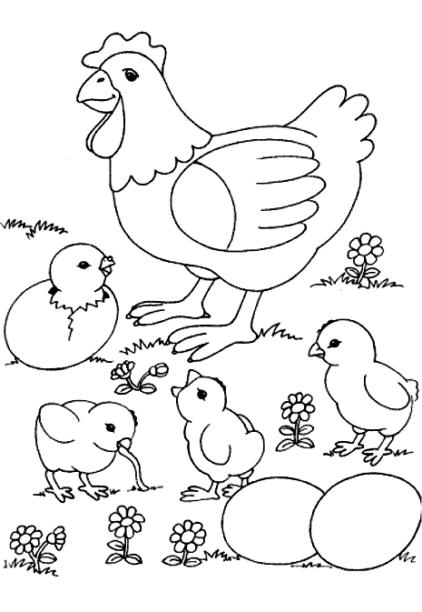
Fészekhagyó madarak
A kiscsibék alighogy megszáradnak, lábra állnak és már futnak is.
Önállóan képesek táplálkozni.

Slide 11
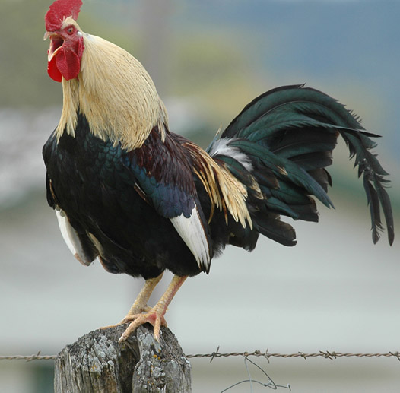
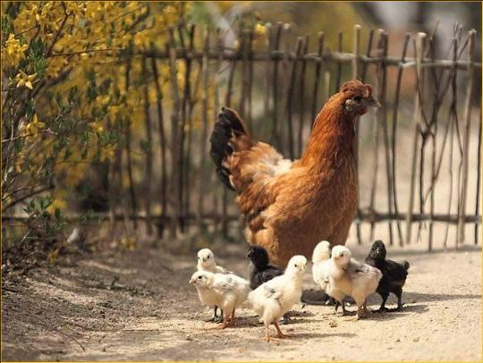
A tyúkcsalád tagjai
Tyúk,csibe,kakas

Slide 12
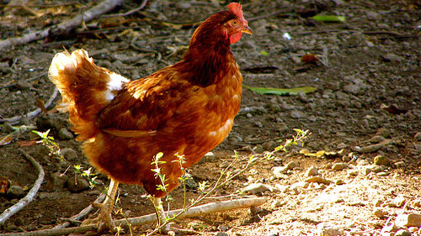
Haszna
Húsával, tojásával, valamint a gyommagvak és rovarok pusztításával igen nagy hasznára van az embernek.

Slide 13
Feladatok 1.A diák áttanulmányozása után töltsd ki a feladatlapot! 2. Az 1-es és 3-as csoport írjon vázlatot az 1-7 diákból, a 2-es és 4-es csoport a 8-12 diákból. Majd készüljetek fel az előadására.

Slide 14
Feladatok
3. Ha ellenőrizted a munkádat menj a következő honlapra, ahol egy farmot színezhetsz ki! A játék indítása után vedd majd le a hangot! http://www.onliney3games.com/online-coloring-games-y3-kids-farm-coloring-a-1433.html

Slide 15
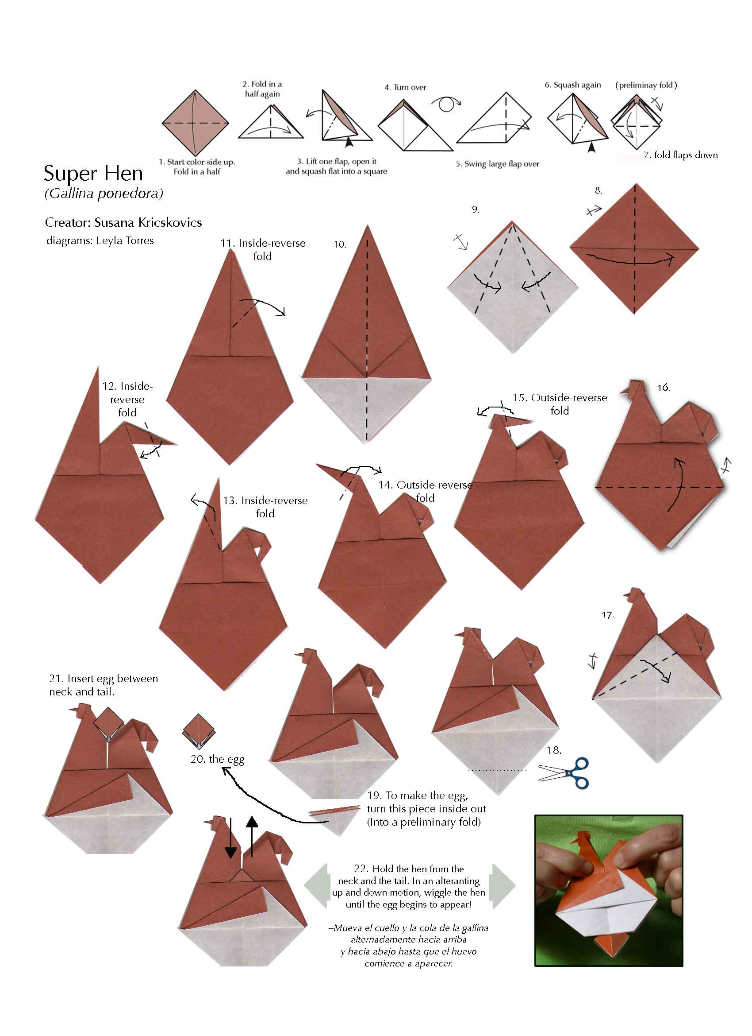
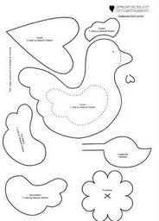
Időkitöltők

